Slide 1
Кълбото
Домашно №10

Slide 2
Домашна работа

Slide 3
Четна домашна работа
Условие (за ф.н. 2хххх, 4хххх, 6хххх, 8хххх)
Дадена е програма, разглеждаща базиликата Св. Петър
Добавете напълно огледална сфера, която да отразява интериора на базиликата
Образът в сферата да е контрастен, а този на интериора около нея да е нефокусиран
Сферата да е леко осветена, а интериора - потъмнен
Срок – 1 седмица

Slide 4
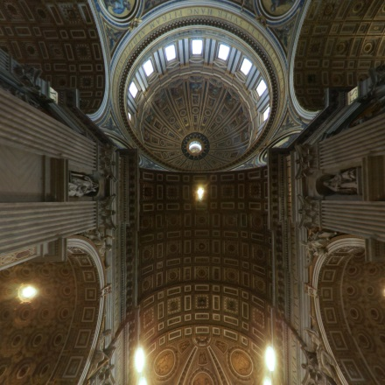
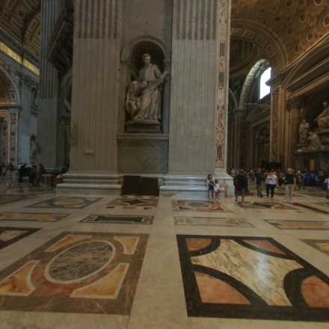
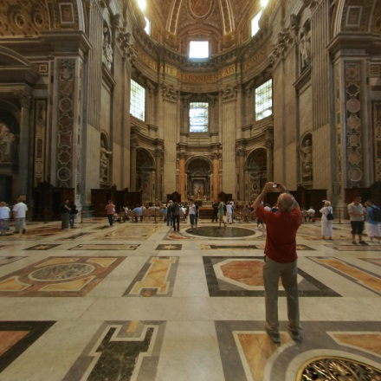
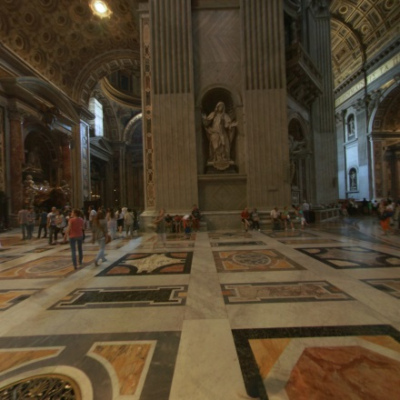
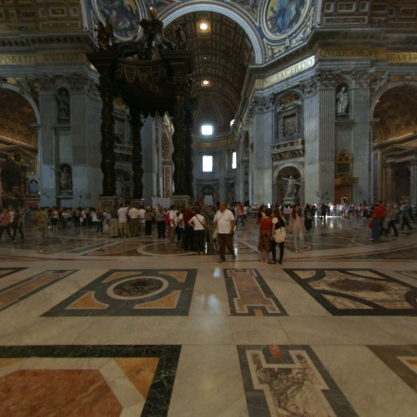
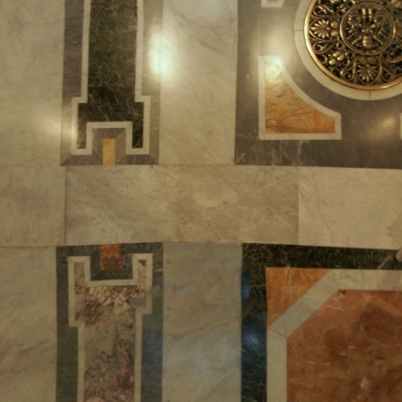
Saint Peter's Basilica
Автори: Emil Persson, лиценз: CC-BY 3.0 Unported
http://www.humus.name/index.php?page=Textures&ID=106

Slide 5
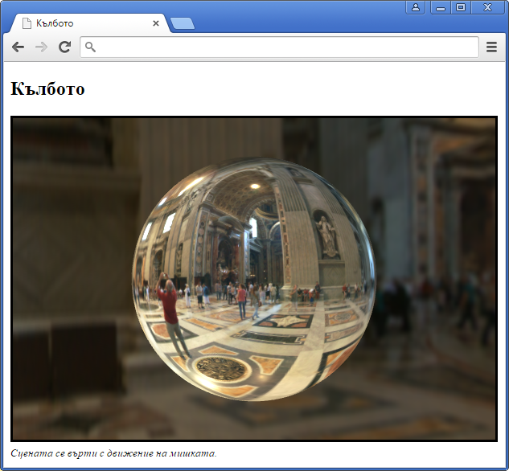
Файлове

Slide 6
Нечетна домашна работа
Условие (за ф.н. 1хххх, 3хххх, 5хххх, 7хххх)
Дадена е програма, показваща земното кълбо
Има карти на повърхността и надморската височина
Да се направи земното кълбо релефно, според данните в картата за надморската височина
Степента на релефност да е пресилена, за да се вижда по-отчетливо
Гледната точка да показва хоризонта и релефа
Срок – 1 седмица

Slide 7
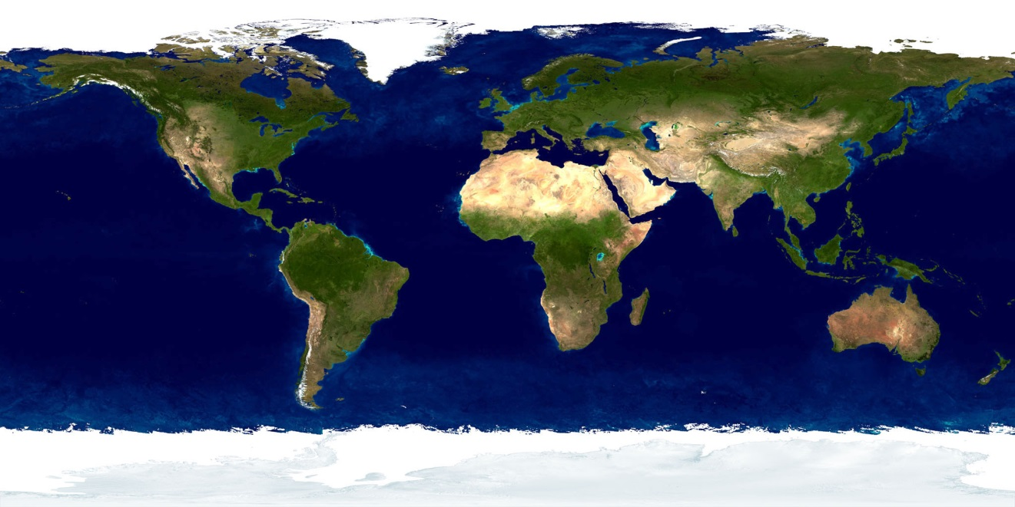
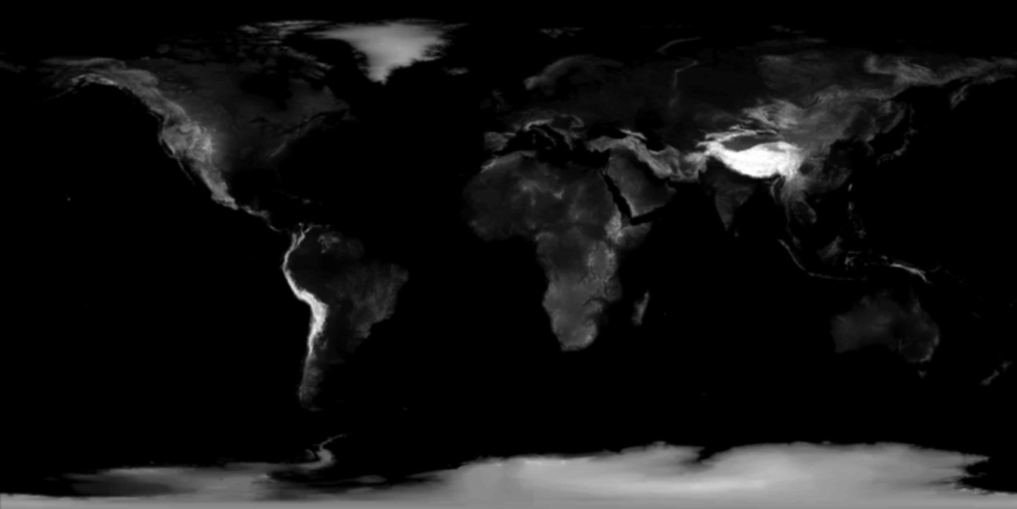

Slide 8
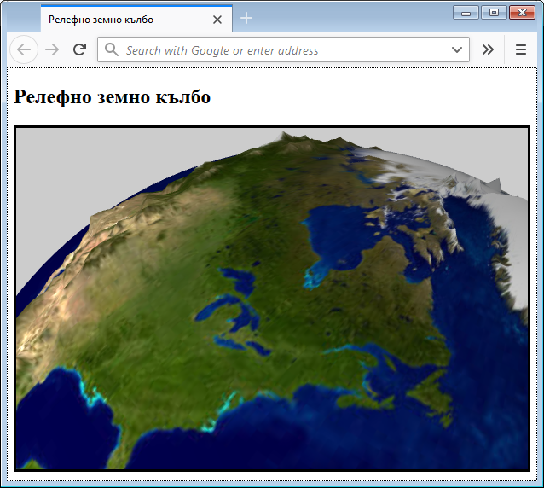
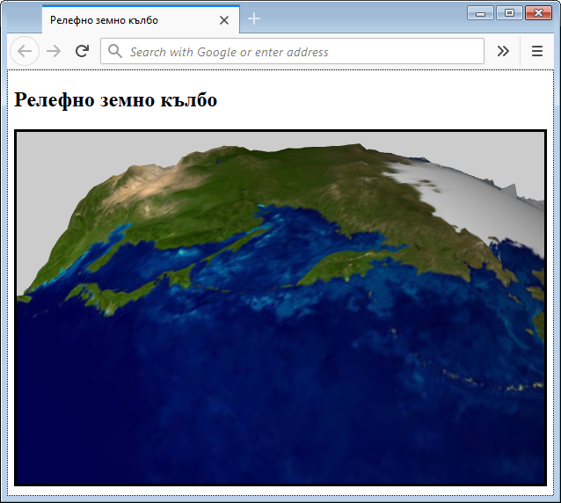
Файлове

Slide 9
Край

